Slide 1
DATA MINING/IF317 A/B Testing
Created by:
Marina Akmal 3311811002
Firda Widia Sari 3311811016
Rani Wahyu Aprilia 3311811029

Slide 2
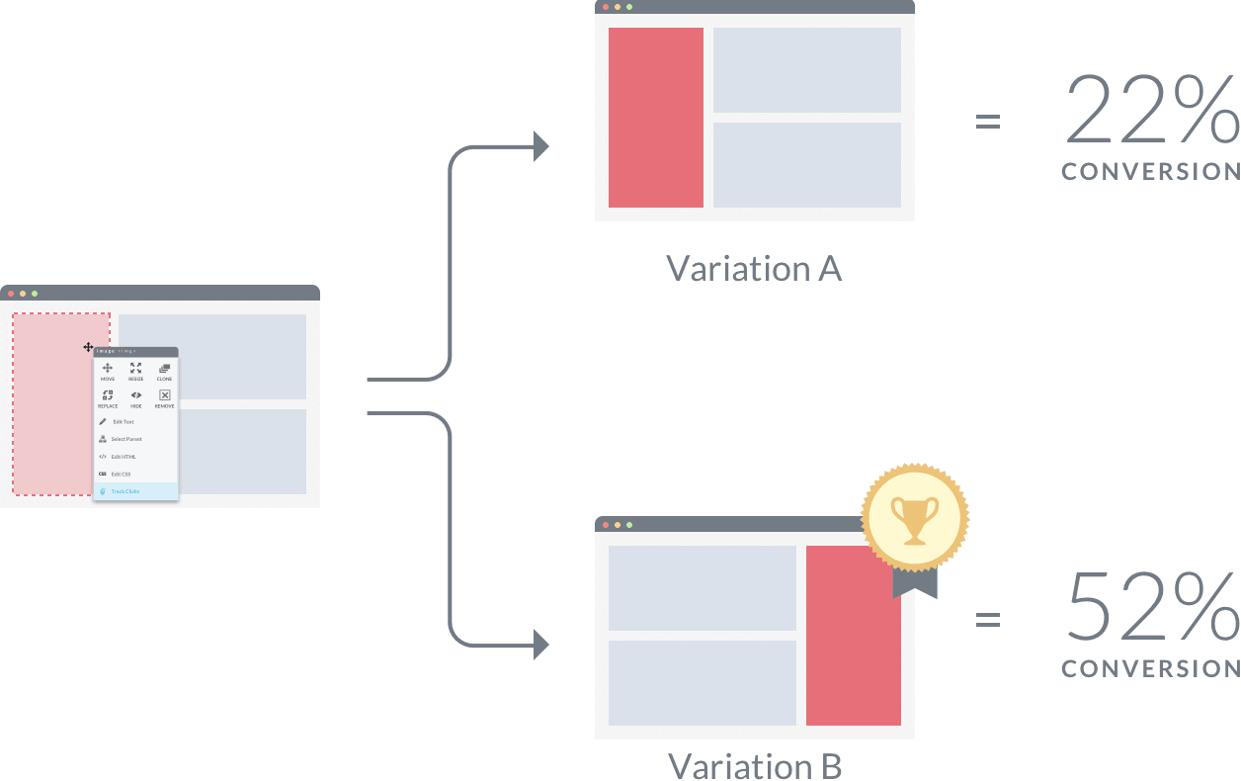
Apa itu A/B Testing?
A/B testing adalah eksperimen terhadap dua variabel (halaman website) atau lebih yang dilakukan secara bersamaan untuk melihat variabel mana yang memberikan performa terbaik. Metode ini mirip dengan metode Cluestering.

Slide 3
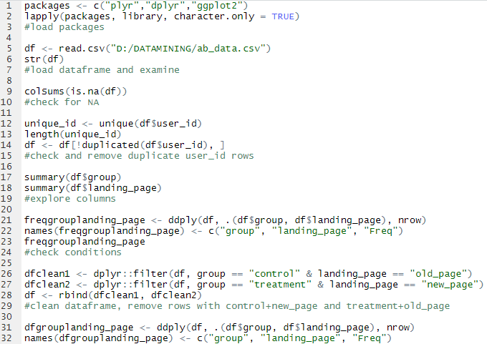
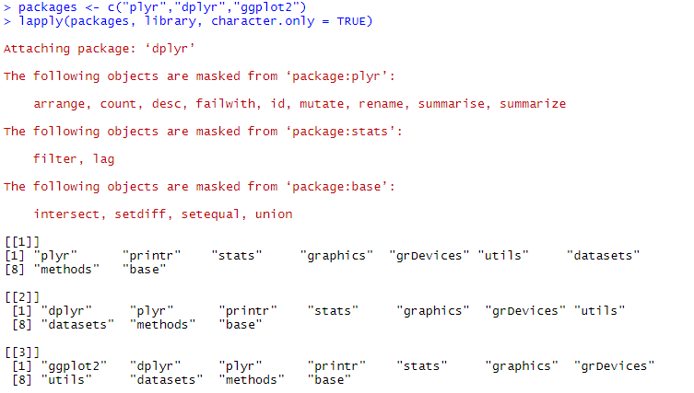
Install Packages
Ada beberapa Packages yang diperlukan dalam A/B Testing :
dplyr Identifikasi alat manipulasi data paling penting yang diperlukan untuk analisis data dan membuatnya mudah digunakan dari R.
ggplot2 memungkinkan anda untuk membuat grafik yang merepresentasikan data numerik dan kategorik.
plyr mencocokkan model ke setiap lokasi spasial atau titik waktu dalam penelitian Anda, meringkas data dengan panel atau menciutkan array dimensi tinggi ke statistik ringkasan yang lebih sederhana.

Slide 4
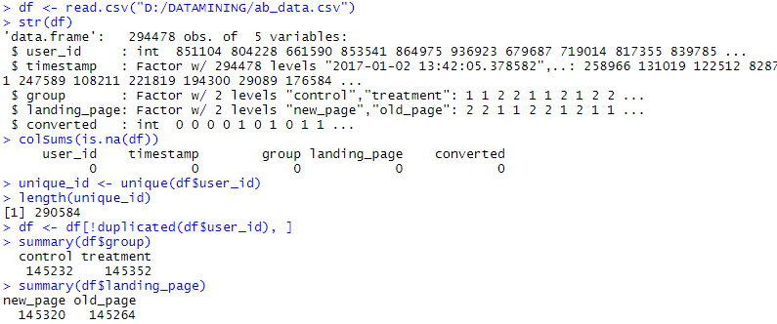
Load Dataframe and Examine
Membaca File CSV yangada di D:/ dan menggunakan function “str”

Slide 5
Check NA(Not Availble) & Remove Duplicate Data
Data yang Available -> 0
Length Unique Id -> 290584

Slide 6
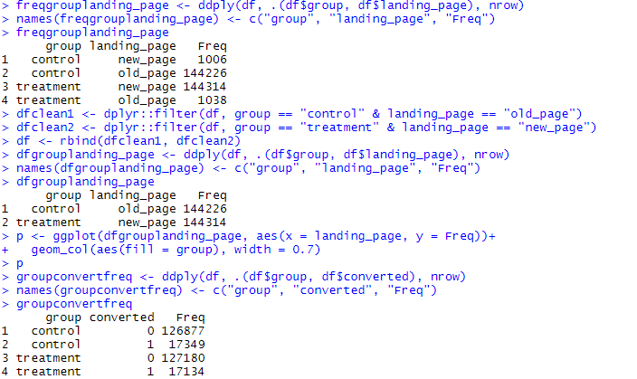
Explore Columns & Check Conditions
4 Group -> 2 Old Page and 2 New Page
New Page -> 145320
Old Page -> 145264

Slide 7

Clean Dataframe, Delete rows & Check
Remove & Clean Rows
2 Group -> New Page & Old Page

Slide 8
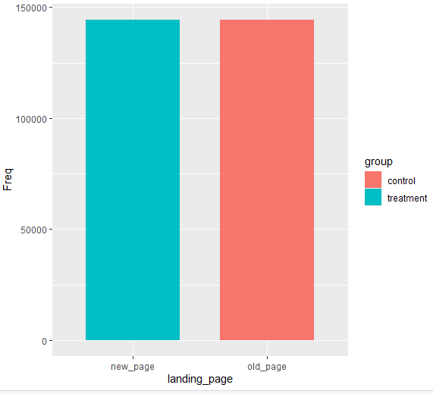
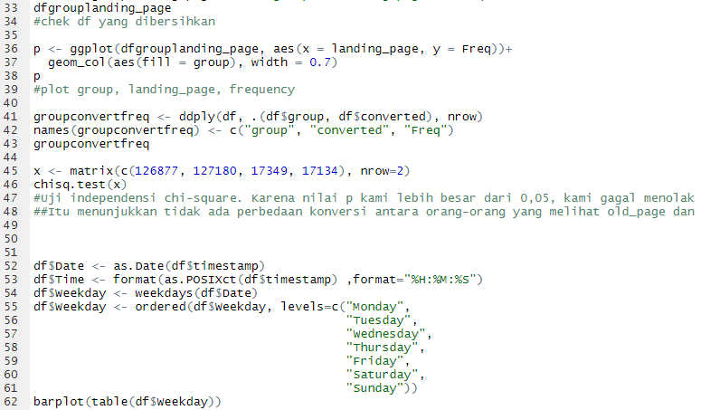
Plot Group, Landing_Page, Frequency

Slide 9
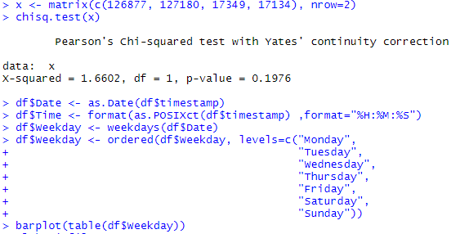
Uji Independensi Chi-Square
Apa Itu Uji Independensi Chi-Square?
Untuk mengetahui apakah dua variabel memiliki hubungan secara signifikan.
Karena nilai p kami lebih besar dari 0,05, kami gagal menolak hipotesis nol.
Itu menunjukkan tidak ada perbedaan konversi antara orang-orang yang melihat old_page dan orang-orang yang melihat new_page.

Slide 10
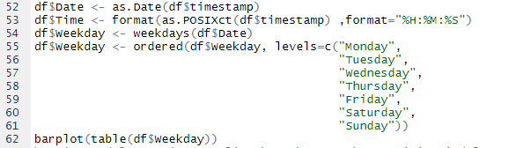
Hasil Akhir

Slide 11
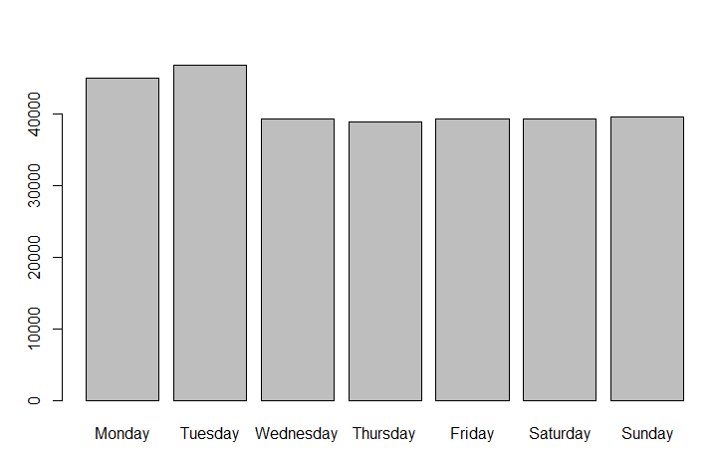
Hari apa dalam seminggu paling banyak orang berpartisipasi dalam penelitian ini?

